Slide 1

TRƯỜNG THPT SỐ 2 PHÙ MỸ
LỚP 11A7
Chào mừng quý thầy cô về dự giờ
MÔN : TIN HỌC
Giáo viên thực hiện : Nguyễn Thị Kim Loan

Slide 2



Mở đầu

Slide 3



Trò
Chơi
Hái
Táo
1
2
3
4
5

Slide 4





1.Em hãy kể tên thuật toán tìm kiếm mà em đã học?
Thuật toán tìm kiếm nhị phân
Thuật toán tìm kiếm tuần tự

Slide 5
2.Câu lệnh sau đúng hay sai?
for i in range(5): Print(i)
Sai từ “Print”

Slide 6


Chúc mừng bạn!
Bạn sẽ nhận được một phần quà của trò chơi này!
Bạn có thể hát tặng lớp và thầy cô một bài hát được không!

Slide 7
3. Em hãy kể các thuật toán sắp xếp đã học?
Thuật toán sắp xếp nổi bọt
Thuật toán sắp xếp chèn
Thuật toán sắp xếp chọn

Slide 8
5. Đâu là những nội dung mà em đã học trong chương trình chủ đề F – Tin học lớp 11 (sách Cánh Diều)
A. Thuật toán sắp xếp
B. Thuật toán tìm kiếm
C. Mảng một chiều và hai chiều
D. Đồ họa con rùa
E. Thiết kế và lập trình theo mô đun

Slide 9


Hình thành kiến thức
Hoàn thành phiếu học tập số 1, 2, 3, 4

Slide 10
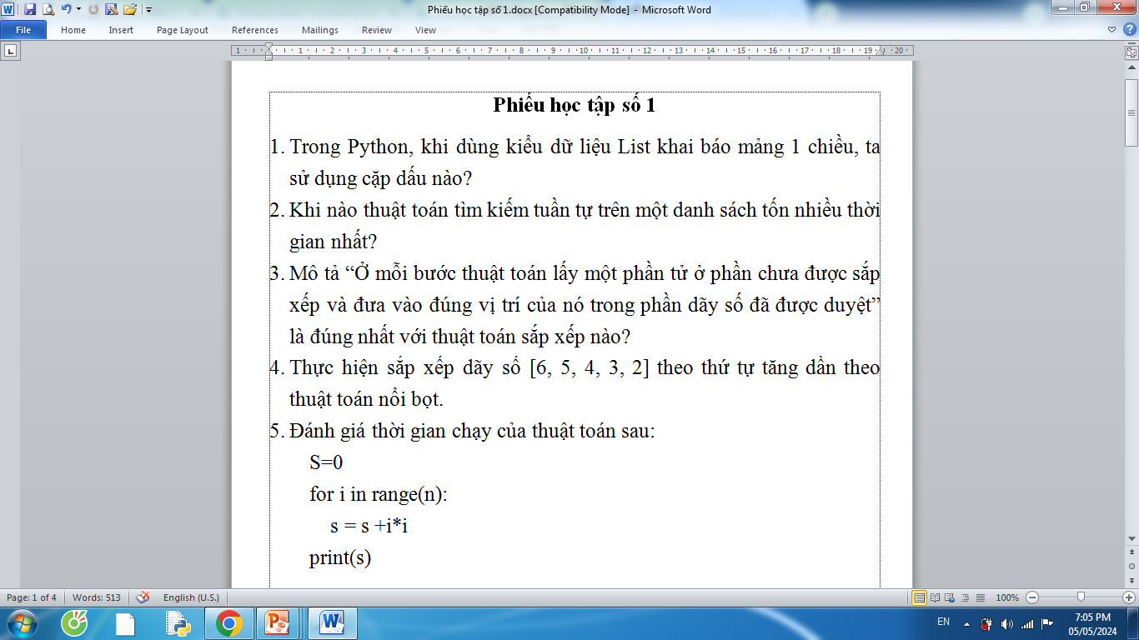

Slide 11
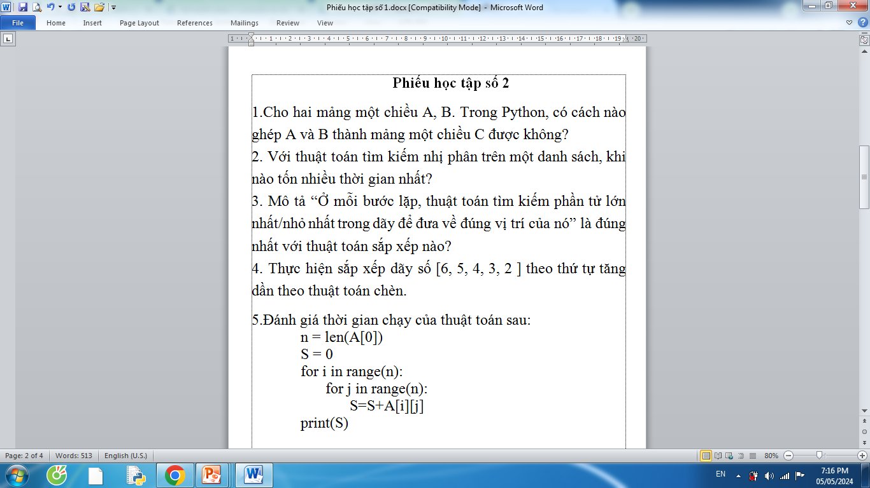

Slide 12
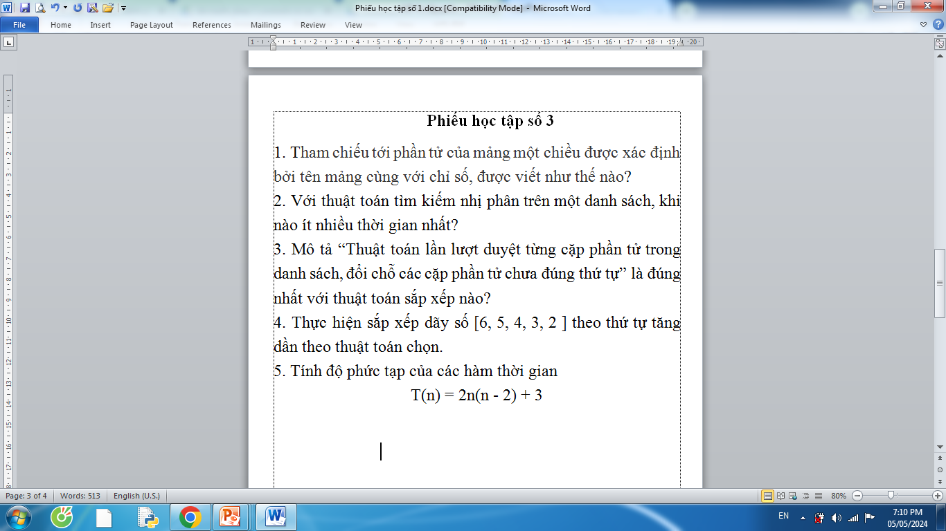

Slide 13
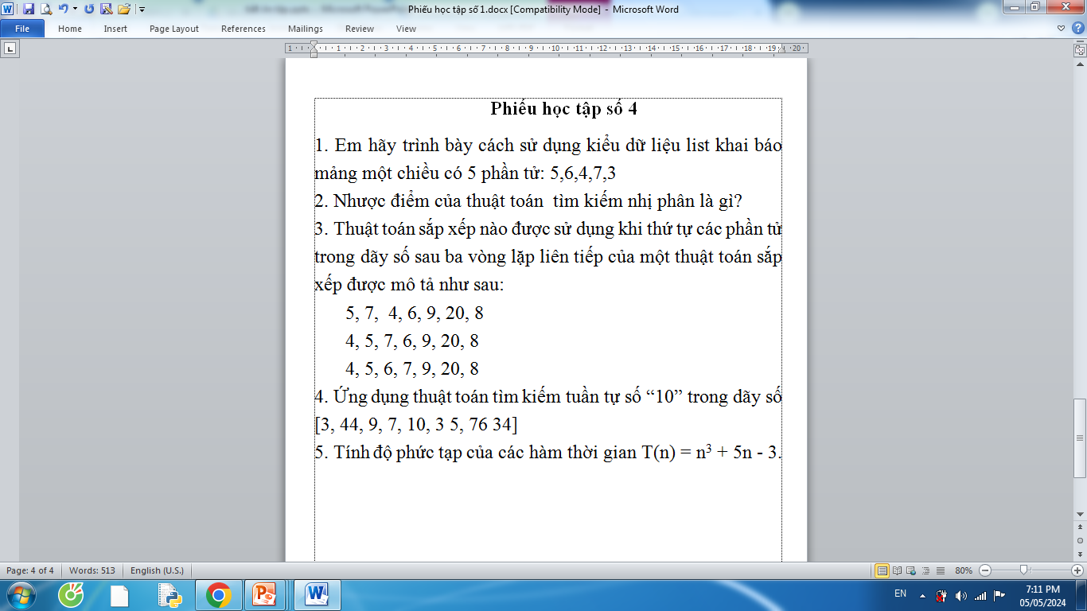

Slide 14






Luyện tập
TRÒ CHƠI:
LËt ghÐp

Slide 15

LUẬT CHƠI
Luật trò chơi:
Chọn một mảnh ghép và trả lời câu hỏi có ở mỗi mảnh ghép.
Hãy đoán chức năng của chương trình ở dưới các mảnh ghép.

Slide 16
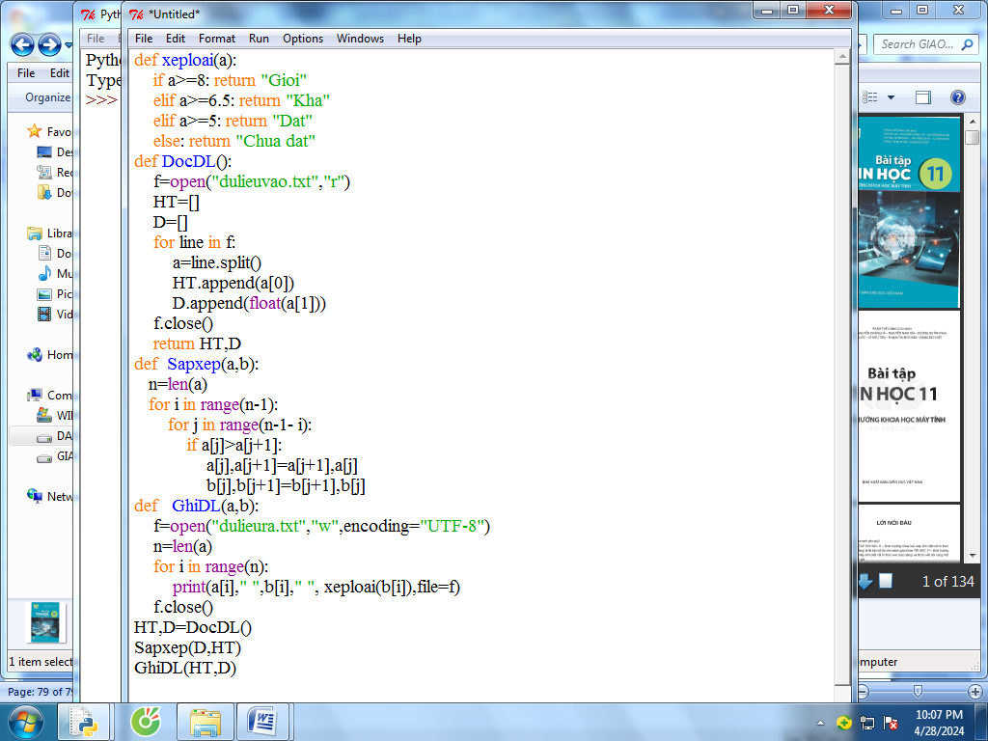
2
3
1
Chương trình đọc dữ liệu từ tệp dulieuvao.txt gồm tên và điểm của học sinh, sắp xếp điểm tăng dần và ghi dữ liệu vào tệp dulieura.txt gồm tên, điểm và xếp loại học sinh.
4
5
6
7
8
9
10
11
12
Kết quả

Slide 17
Câu hỏi số 1
Cho biết kết quả in ra màn hình của đoạn chương trình sau:
danh_sach = [0, 1, 2, 3, 4, 5, 6]
print(danh_sach[-1])
A. Lỗi, không in gì cả
B. 6
B. 6
C. 0
D. 5

Slide 18
Câu hỏi số 2
Cho biết kết quả in ra màn hình của đoạn chương trình sau:
danh_sach = [0, 1, 2, 3, 4, 5, 6]
print(danh_sach[-5:-1])
A. Lỗi, không in gì cả
B. [3, 4, 5,6]
C. [1, 2, 3,4]
D. [2, 3, 4, 5]
D. [2, 3, 4, 5]

Slide 19
Câu hỏi số 3
Khi thiết lập các giá trị trong mảng thông qua kiểu dữ liệu list của Python, dùng kí tự nào để phân cách các phần tử?
A. Dấu chấm “.”
B. Dấu phẩy “,”
B. Dấu phẩy “,”
C. Dấu hai chấm “:”
D. Dấu cách “ ”

Slide 20
Câu hỏi số 4
Hàm nào sau đây dùng để đếm số phần tử của mảng một chiều trong Python?
A. count()
B. len()
B. len()
C. length()
D. size()

Slide 21
Câu hỏi số 5
Giả sử một chương trình đã được kiểm tra chạy chính xác với hơn 1000 lần test. Mệnh đề nào sau đây là đúng?
A. Chương trình đó hoàn toàn chính xác
B. Chương trình đó chắc là sai ít đúng nhiều
C. Chưa thể nói gì được về chương trình đó
D. Chương trình đó có độ tin cậy cao
D. Chương trình đó có độ tin cậy cao

Slide 22
Câu hỏi số 6
Trong thuật toán tìm kiếm nhị phân, với dãy A được sắp tăng dần, khi so sánh giá trị cần tìm với giá trị của vị trí giữa, nếu giá trị cần tìm nhỏ hơn giá trị giữa thì:
Tìm trong nửa đầu của danh sách.
Tìm trong nửa đầu của danh sách.
B. Tìm trong nửa sau của danh sách.
C. Dừng lại.
D. Tìm trong nửa đầu hoặc nửa sau của danh sách

Slide 23
Câu hỏi số 7
Trong Python, phương thức nào sau đây dùng để đóng tệp?
A. readline()
B. print()
C. close()
D. open()
C. close()

Slide 24
Câu hỏi số 8
Thứ tự các phần tử trong dãy như thế nào sau vòng lặp đầu tiên khi áp dụng thuật toán sắp xếp chọn tăng dần cho dãy số sau:
A=[4, 6, 1, 3,10, 7]
A. 1, 6, 4, 3, 10, 7
A. 1, 6, 4, 3, 10, 7
B. 3, 1, 4, 6, 10, 7
C. 1, 3, 4, 6, 10, 7
D. 1, 4, 6, 3, 10, 7

Slide 25
Câu hỏi số 9
Trong kiểu dữ liệu danh sách liên kết, mỗi nút (node) có bao nhiêu thành phần?
A. 4
B. 3
C. 2
C. 2
D. 1

Slide 26
Câu hỏi số 10
Cho biết kết quả của đoạn chương trình sau?
a = [3, 5, 6, 13, 15]
S = 0
for i in range(5):
if a[i] %3 == 0: S =S+a[i]
print(S)
A. 8
B. 37
C. 24
D. 14
C. 24

Slide 27
Câu hỏi số 11
Dùng thuật toán sắp xếp nổi bọt để sắp xếp một dãy số tăng dần. Mỗi vòng lặp sẽ duyệt các phần tử từ đầu danh sách đến cuối danh sách. Kết thúc vòng lặp thứ nhất, phần tử cuối sẽ có giá trị:
A. Nhỏ nhất trong dãy số.
B. Không thay đổi.
C. Lớn nhất trong dãy số.
C. Lớn nhất trong dãy số.
D. Bằng giá trị của phần tử liền trước.

Slide 28
Câu hỏi số 12
Cho một mảng gồm các phần tử
A= [5,4,3,2,1], bước đầu tiên thực hiện thuật toán sắp xếp chèn để dãy tăng dần ta được dãy?
A. 5,4,3,2,1
B. 4,5,3,2,1
B. 4,5,3,2,1
C. 4,3,2,1,5
D. 3,4,5,2,1

Slide 29
Vận dụng
Viết chương trình
Chương trình đọc dữ liệu từ tệp songuyen.txt gồm các số nguyên cách nhau dấu cách. Tạo tệp ketqua.txt gồm:
Dòng 1: số lượng các số nguyên tố.
Dòng 2: các số nguyên tố có trong tệp songuyen.txt.
Theo em, cần thiết kế chương trình trên theo phương pháp thiết kế theo mô đun thì sẽ tạo ra các mô đun như thế nào?
songuyen.txt | ketqua.txt
13 5 7 9 12 3 6 | 4 13 5 7 3

Slide 30

Vận dụng
Các nhóm báo cáo sản phẩm qua zalo hoặc gmail
Chia lớp làm 4 nhóm:
Các nhóm phối hợp cùng lập trình

Slide 31

XIN CHÂN THÀNH CẢM ƠN QUÝ THẦY CÔ

